Slide 1
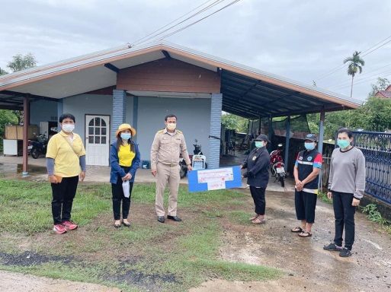
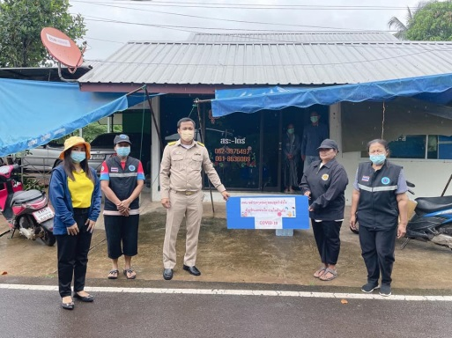
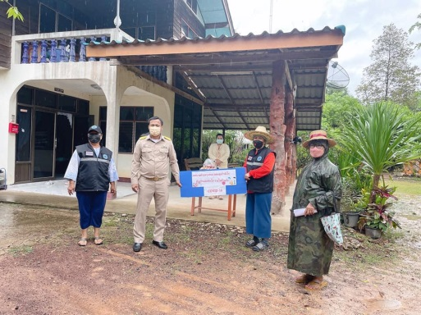
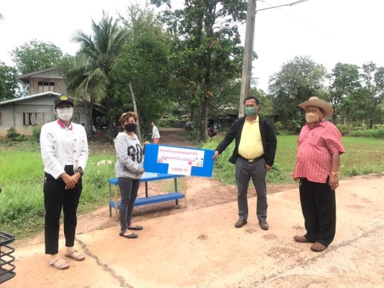
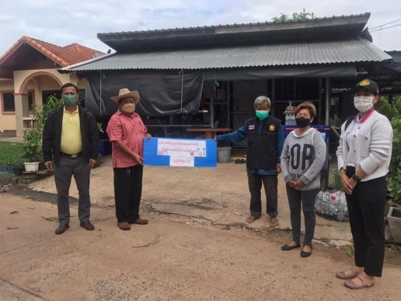
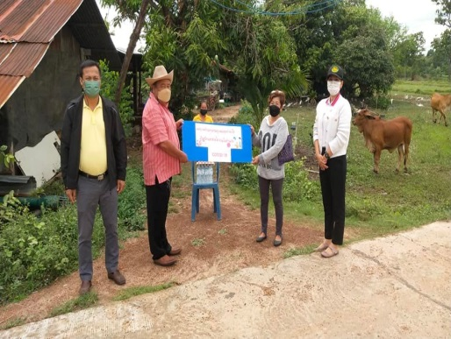
จดหมายข่าวประชาสัมพันธ์
เทศบาลตำบลกุดชมภู
อำเภอพิบูลมังสาหาร จังหวัดอุบลราชธานี
ฉบับที่ 5 เดือนพฤษภาคม พ.ศ.2565
วันที่ 2 พฤษภาคม 2565 เวลา 14.00 น. เทศบาลตำบลกุดชมภู โดย นายมนตรี ศรีคำภา นายกเทศมนตรีตำบลกุดชมภู มอบหมายให้ นายยงยุตย์ คำก้อน รองนายกเทศมนตรีตำบลกุดชมภู พนักงาน เจ้าหน้าที่เทศบาลตำบลกุดชมภู มอบเครื่องอุปโภค-บริโภค เช่นน้ำดื่ม อาหารแห้งต่างๆ ให้แก่ผู้สัมผัสกับผู้ติดเชื้อ ม.9 บ้านดอนสำราญ ม.1 บ้านยอดดอนชี ม.12 บ้านห้วยไผ่ ม.19 บ้านทุ่งพัฒนา ม.15 ดอนไม้งาม รวม 20 ครัวเรือน 24 ราย
วันที่ 3 พฤษภาคม 2565 เวลา 14.00 น. นายมนตรี ศรีคำภา นายกเทศมนตรีตำบลกุดชมภู มอบหมายให้ นายยงยุตย์ คำก้อน รองนายกเทศมนตรีตำบลกุดชมภู นายประสงค์ แพทย์เพียร ที่ปรึกษานายกเทศมนตรีตำบลกุดชมภู พนักงาน เจ้าหน้าที่เทศบาลตำบลกุดชมภู มอบเครื่องอุปโภค-บริโภค เช่น น้ำดื่ม อาหารแห้ง ให้แก่ผู้สัมผัสกับผู้ติดเชื้อ ม.4 บ้านหินสูง ม.8 บ้านโนนม่วง ม.14 บ้านโนนจิกน้อย ม.17 บ้านใหม่นาคลอง 16 ครัวเรือน 38 ราย
งานประชาสัมพันธ์เทศบาลตำบลกุดชมภู
https://www.kudchompu.go.th/
สำนักงานเทศบาลตำบลกุดชมภู โทร.045-210989 โทรสาร.045-210988

Slide 2
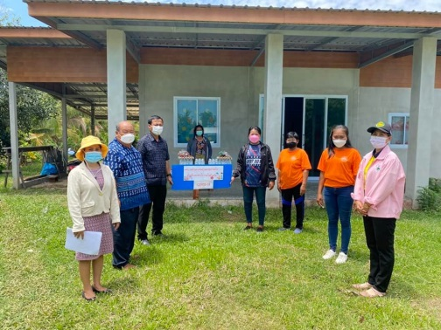
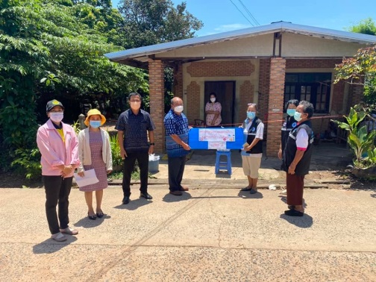
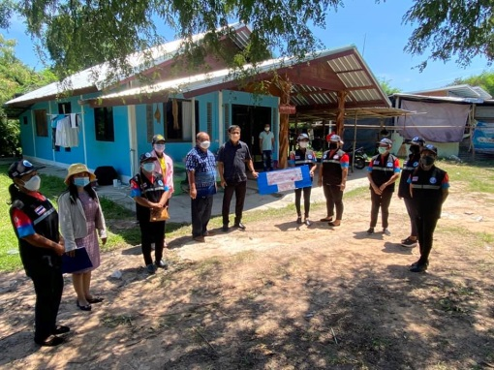
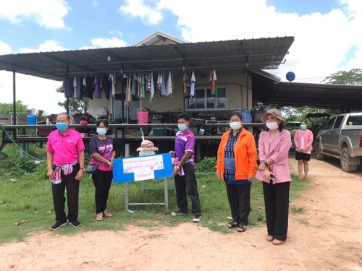
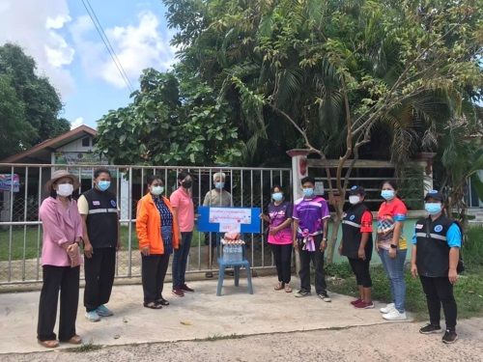
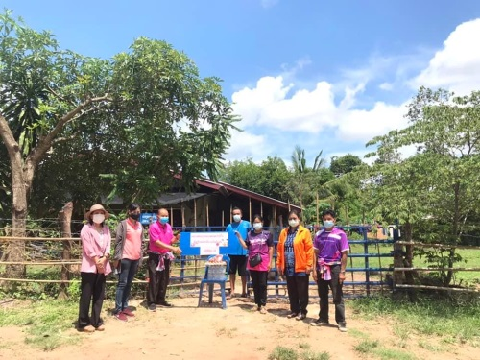
จดหมายข่าวประชาสัมพันธ์
เทศบาลตำบลกุดชมภู
อำเภอพิบูลมังสาหาร จังหวัดอุบลราชธานี
ฉบับที่ 5 เดือนพฤษภาคม พ.ศ.2565
วันที่ 5 พฤษภาคม 2565 เวลา 10.30 น. เทศบาลตำบลกุดชมภู โดย นายมนตรี ศรีคำภา นายกเทศมนตรีตำบลกุดชมภู มอบหมายให้ นายยงยุตย์ คำก้อน รองนายกเทศมนตรีตำบลกุดชมภู นายประสงค์ แพทย์เพียร ที่ปรึกษานายกเทศบาลตำบลกุดชมภู พนักงาน เจ้าหน้าที่เทศบาลตำบลกุดชมภู มอบเครื่องอุปโภค-บริโภค เช่นน้ำดื่ม อาหารแห้งต่างๆ ให้แก่ผู้สัมผัสกับผู้ติดเชื้อ จำนวน 6 หมู่บ้าน ม.3 บ้านโชคอำนวย ม.6 บ้านหินลาด ม.13 บ้านโนนเจริญ ม.15 บ้านดอนไม้งาม ม.18 บ้านโนนโพธิ์ ม.19 บ้านทุ่งพัฒนา จำนวน 14 ครัวเรือน 20 ราย
วันที่ 10 พฤษภาคม 2565 เวลา 13.30 น. เทศบาลตำบลกุดชมภู โดย นายมนตรี ศรีคำภา นายกเทศมนตรีตำบลกุดชมภู มอบหมายให้ นางหนูพัด แกพิษ รองนายกเทศมนตรีตำบลกุดชมภู พนักงาน เจ้าหน้าที่เทศบาลตำบลกุดชมภู มอบเครื่องอุปโภค-บริโภค เช่นน้ำดื่ม อาหารแห้ง ให้แก่ผู้สัมผัสกับผู้ติดเชื้อ ม.3 บ้านโชคอำนวย ม.7 บ้านดอนหวาย ม.9 บ้านดอนสำราญ ม.11 บ้านกุดชมภู จำนวน 12 ครัวเรือน 21 ราย
งานประชาสัมพันธ์เทศบาลตำบลกุดชมภู
https://www.kudchompu.go.th/
สำนักงานเทศบาลตำบลกุดชมภู โทร.045-210989 โทรสาร.045-210988

Slide 3
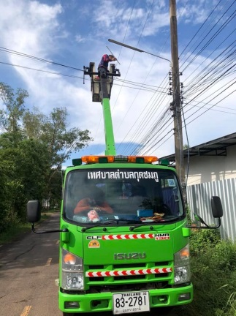
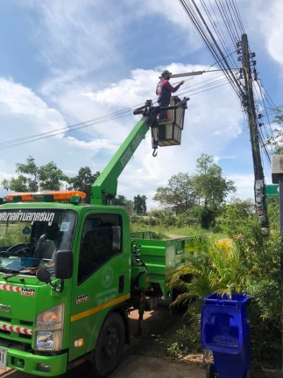
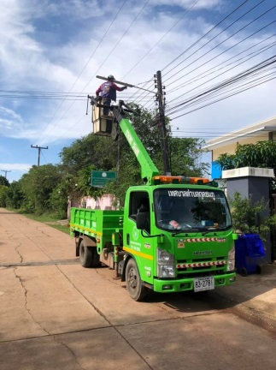
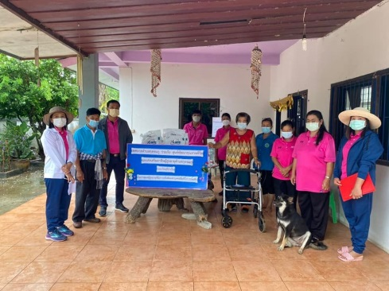
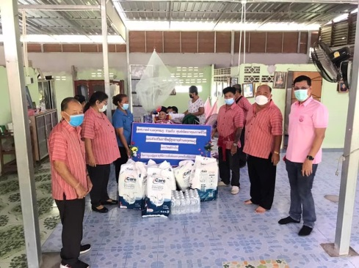
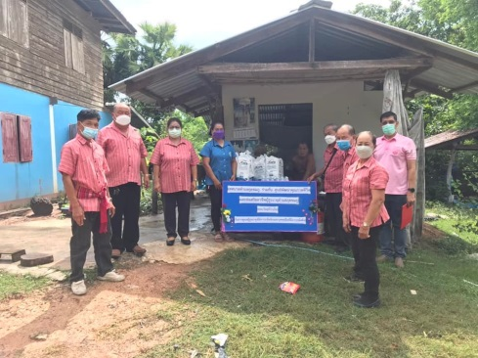
จดหมายข่าวประชาสัมพันธ์
เทศบาลตำบลกุดชมภู
อำเภอพิบูลมังสาหาร จังหวัดอุบลราชธานี
ฉบับที่ 5 เดือนพฤษภาคม พ.ศ.2565
วันที่ 10 พฤษภาคม 2565 งานไฟฟ้า กองช่าง เทศบาลตำบลกุดชมภู ได้รับมอบหมายจากผู้บังคับบัญชา ให้ออกปฏิบัติภารกิจ ซ่อมแซ่มไฟฟ้า หมู่ 12 บ้านห้วยไผ่ และหมู่ 2 บ้านคำเม็ก ตำบลกุดชมภู อำเภอพิบูลมังสาหาร จังหวัดอุบลราชธานี
วันที่ 10 พฤษภาคม 2565 เทศบาลตำบลกุดชมภู โดย นายมนตรี ศรีคำภา นายกเทศมนตรีตำบลกุดชมภูร่วมกับศูนย์พัฒนาคุณภาพชีวิตและส่งเสริมอาชีพผู้สูงอายุตำบลกุดชมภู มอบหมายให้นางหนูพัด แกพิษ รองนายกเทศมนตรีตำบลกุดชมภู พร้อมด้วย นายประสงค์ แพทย์เพียร ที่ปรึกษานายกเทศมนตรี ตำบลกุดชมภู สมาชิกสภาเทศบาลฯ และพนักงาน เจ้าหน้าที่เทศบาลตำบลกุดชมภู เป็นตัวแทน มอบวัสดุ ที่จำเป็นในการดูแลผู้สูงอายุที่มีภาวะพึ่งพิงและบุคคลอื่นที่มีภาวะพึ่งพิง จำนวน 7 หมู่บ้าน จำนวน 14 ราย
ม.2 บ้านคำเม็ก จำนวน 3 ราย ม.8 บ้านโนนม่วง ม.12 บ้านห้วยไผ่ จำนวน 3 ราย ม.11 บ้านกุดชมภู จำนวน 2 ราย ม.10 จำนวน 1 ราย ม.7 จำนวน 1 ราย ม.6 จำนวน 1 ราย ม.9 จำนวน 3 ราย
งานประชาสัมพันธ์เทศบาลตำบลกุดชมภู
https://www.kudchompu.go.th/
สำนักงานเทศบาลตำบลกุดชมภู โทร.045-210989 โทรสาร.045-210988

Slide 4
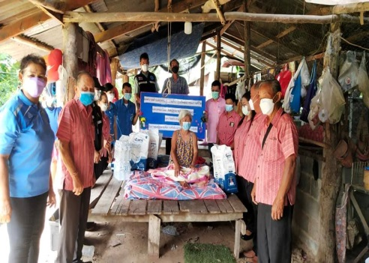
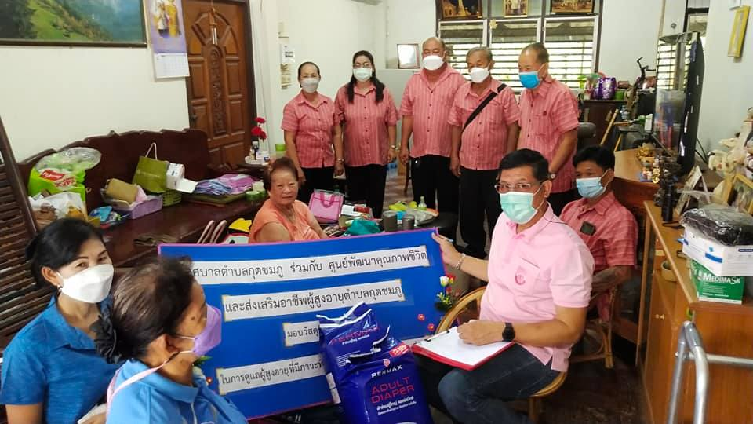
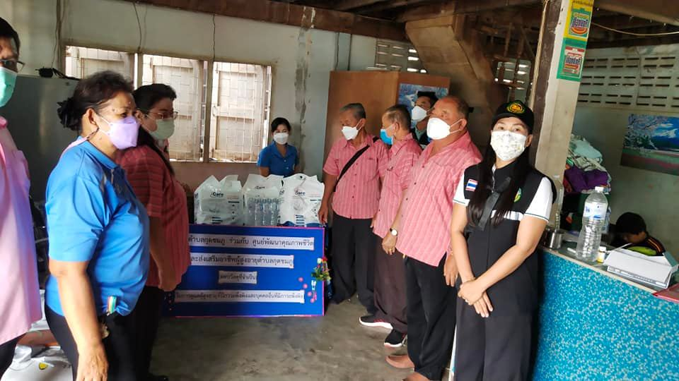
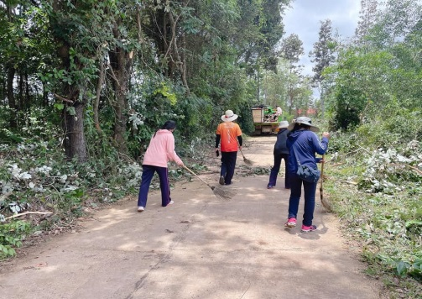
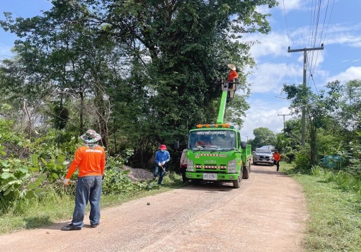
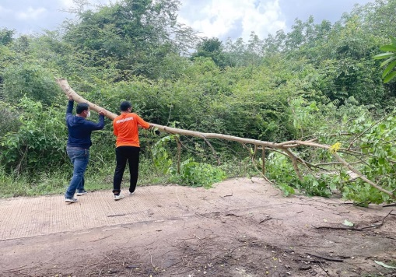
จดหมายข่าวประชาสัมพันธ์
เทศบาลตำบลกุดชมภู
อำเภอพิบูลมังสาหาร จังหวัดอุบลราชธานี
ฉบับที่ 5 เดือนพฤษภาคม พ.ศ.2565
วันที่ 11 พฤษภาคม 2565 เวลา 10.00 น. เทศบาลตำบลกุดชมภู โดย นายมนตรี ศรีคำภา นายกเทศมนตรีตำบลกุดชมภู ร่วมกับศูนย์พัฒนาคุณภาพชีวิตและส่งเสริมอาชีพผู้สูงอายุตำบลกุดชมภู มอบหมายให้ นายยงยุตย์ คำก้อน รองนายกเทศมนตรีตำบลกุดชมภู พร้อมด้วย นางหนูพัด แกพิษ รองนายกเทศมนตรีตำบลกุดชมภู นายประสงค์ แพทย์เพียร ที่ปรึกษานายกเทศมนตรีตำบลกุดชมภู และสมาชิกสภาเทศบาลตำบลกุดชมภู พนักงาน เจ้าหน้าที่เทศบาลตำบลกุดชมภู เป็นตัวแทนมอบวัสดุที่จำเป็นในการดูแลผู้สูงอายุ ที่มีภาวะพึ่งพิงและบุคคลอื่นที่มีภาวะพึ่งพิง จำนวน 4 หมู่บ้าน จำนวน 8 ราย ม.2 บ้านยอดดอนชี จำนวน 2 ราย ม.4 บ้านหินสูง จำนวน 3 ราย ม.5 บ้านแก่งเจริญ จำนวน 2 ราย ม.13 บ้านโนนเจริญ จำนวน 1 ราย
วันที่ 12 พฤษภาคม 2565 เวลา 09:30 น .นายมนตรี ศรีคำภา นายกเทศมนตรีตำบลกุดชมภู พร้อมด้วยคณะผู้บริหารเทศบาลตำบลกุดชมภู สมาชิกสภาเทศบาลฯ และเจ้าหน้าที่พนักงานเทศบาลตำบลกุดชมภู ร่วมกับประชาชนในพื้นที่ตัดกิ่งไม้ที่กีดขวางทางจราจร ทำความสะอาด เก็บขยะบริเวณข้างทางและความปลอดภัยในการสัญจรไปมาของประชาชน
งานประชาสัมพันธ์เทศบาลตำบลกุดชมภู
https://www.kudchompu.go.th/
สำนักงานเทศบาลตำบลกุดชมภู โทร.045-210989 โทรสาร.045-210988

Slide 5
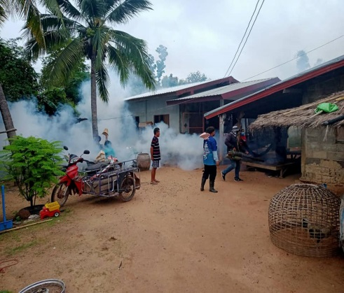
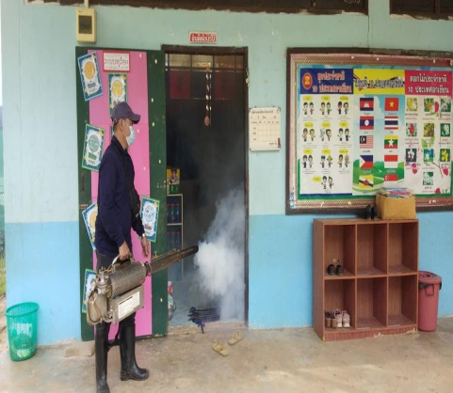
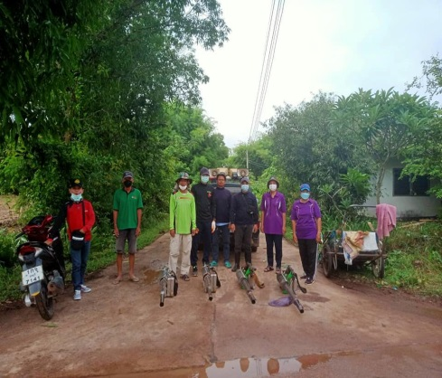
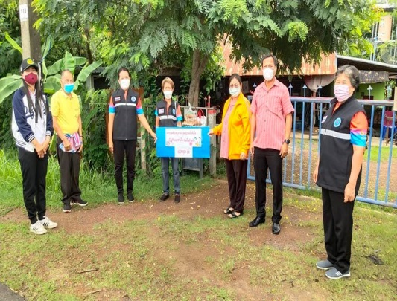
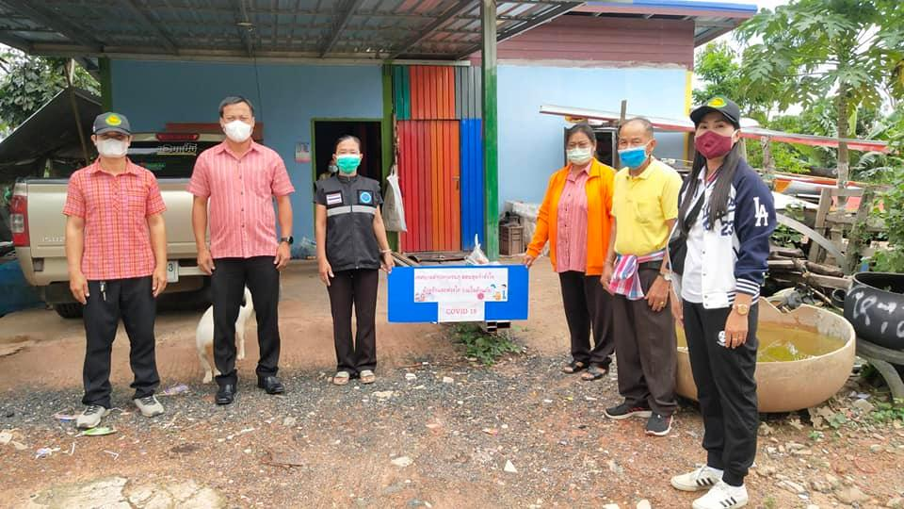
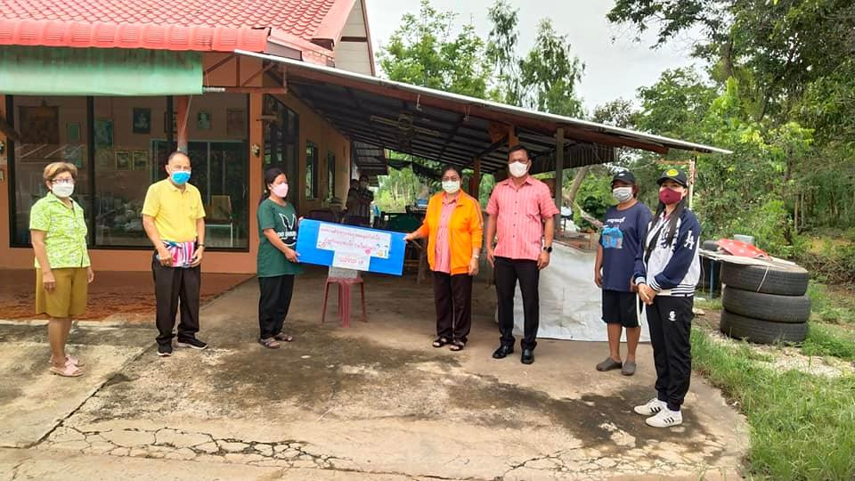
จดหมายข่าวประชาสัมพันธ์
เทศบาลตำบลกุดชมภู
อำเภอพิบูลมังสาหาร จังหวัดอุบลราชธานี
ฉบับที่ 5 เดือนพฤษภาคม พ.ศ.2565
วันที่ 17 พฤษภาคม 2565 เวลา 09.30 น. เทศบาลตำบลกุดชมภู ร่วมกับ รพ.สต.กุดชมภู ผู้นำชุมชน อสม.ดำเนินกิจกรรมฉีดพ่น หมอกควัน เพื่อกำจัดยุงลายตามโครงการป้องกัน และควบคุมโรคไข้เลือดออก หมู่ที่ 8 บ้านโนนม่วง ตำบลกุดชมภู อำเภอพิบูลมังสาหาร จังหวัดอุบลราชธานี
วันที่ 17 พฤษภาคม 2565 เวลา 09.30 น. นายมนตรี ศรีคำภา นายกเทศมนตรีตำบลกุดชมภู มอบหมายให้ นายยงยุตย์ คำก้อน นางหนูพัด แกพิษ รองนายกเทศมนตรีตำบลกุดชมภู พร้อมด้วยสมาชิกสภาเทศบาลตำบลกุดชมภู พนักงาน เจ้าหน้าที่เทศบาลตำบลกุดชมภู มอบเครื่องอุปโภค-บริโภค เช่น น้ำดื่ม อาหารแห้ง ให้แก่ผู้สัมผัสกับผู้ติดเชื้อ ม.1 บ้านยอดดอนชี ม.4 บ้านหินสูง ม.5 บ้านแก่งเจริญ ม.6 บ้านหินลาด ม.13 บ้านโนนเจริญ ม.14 บ้านโนนจิกน้อย ม.19 บ้านทุ่งพัฒนา จำนวน 20 ครัวเรือน 22 ราย
งานประชาสัมพันธ์เทศบาลตำบลกุดชมภู
https://www.kudchompu.go.th/
สำนักงานเทศบาลตำบลกุดชมภู โทร.045-210989 โทรสาร.045-210988

Slide 6
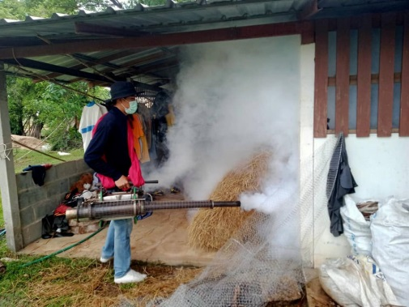
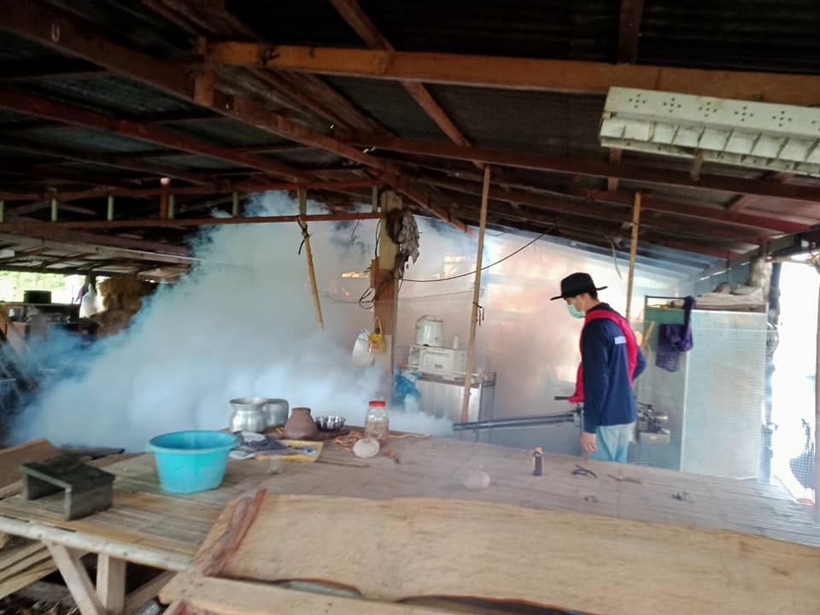
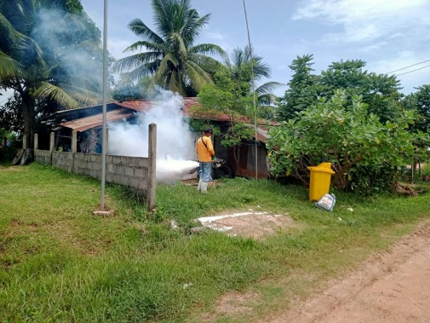
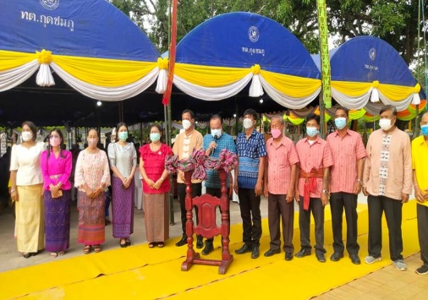
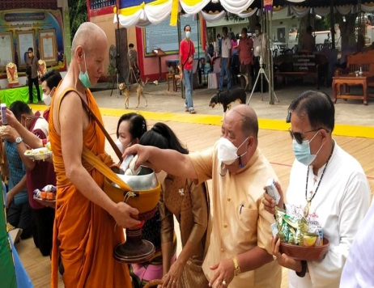
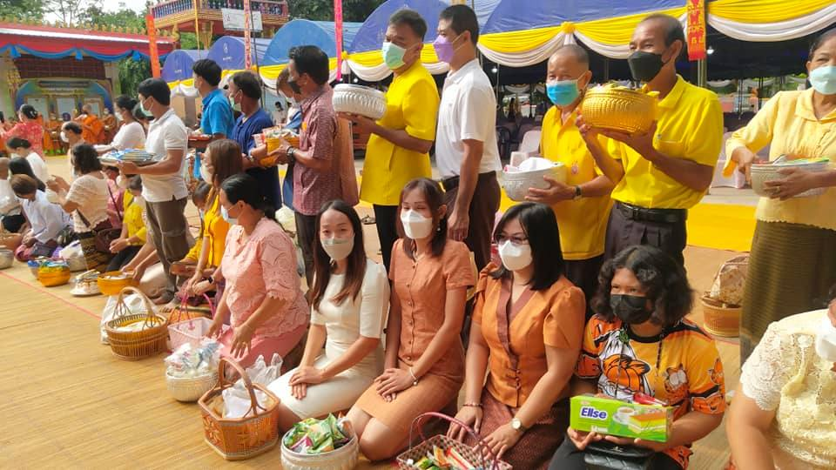
จดหมายข่าวประชาสัมพันธ์
เทศบาลตำบลกุดชมภู
อำเภอพิบูลมังสาหาร จังหวัดอุบลราชธานี
ฉบับที่ 5 เดือนพฤษภาคม พ.ศ.2565
วันที่ 18 พฤษภาคม 2565 เวลา 09.30 น. เทศบาลตำบลกุดชมภู ร่วมกับ รพ.สต.กุดชมภูผู้นำชุมชน อสม. ดำเนินกิจกรรมการฉีดพ่นหมอกควัน เพื่อกำจัดยุงลาย ตามโครงการป้องกัน และควบคุมโรคไข้เลือดออก หมู่ที่ 3 บ้านโชคอำนวย ตำบลกุดชมภู อำเภอพิบูลมังสาหาร จังหวัดอุบลราชธานี
วันที่ 19 พฤษภาคม 2565 นายสมมาฏฐ์ โพธิ นายอำเภอพิบูลมังสาหาร เป็นประธานในพิธีทำบุญตักบาตรถนนสายวัฒนธรรมตำบลกุดชมภู เพื่อการสังคมสงเคราะห์และการสาธารณสงเคราะห์ MOU พลังบวร 1 ตำบล 1 วัด 1 ถนนสายวัฒนธรรม 1 คลังยาและอาหารขจัดความยากจนพัฒนาคนทุกช่วงวัยไม่ทิ้งใคร ไว้ข้างหลัง โดยมี นายมนตรี ศรีคำภา นายกเทศมนตรีตำบลกุดชมภู เป็นผู้กล่าววัตถุประสงค์ของ การจัดงานในครั้งนี้ พร้อมด้วยคณะผู้บริหารฯ นายอภิชาติ เศรษฐมาตย์ ปลัดเทศบาลตำบลกุดชมภู สมาชิกสภาเทศบาลฯ พนักงาน เจ้าหน้าที่ เทศบาลตำบลกุดชมภู ณ วัดอัมพวัน บ้านโนนม่วง ตำบลกุดชมภู อำเภอพิบูลมังสาหาร จังหวัดอุบลราชธานี
งานประชาสัมพันธ์เทศบาลตำบลกุดชมภู
https://www.kudchompu.go.th/
สำนักงานเทศบาลตำบลกุดชมภู โทร.045-210989 โทรสาร.045-210988

Slide 7
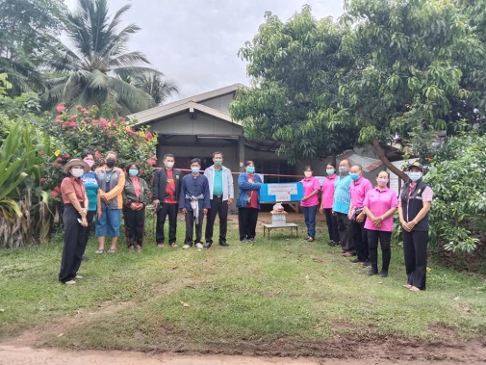
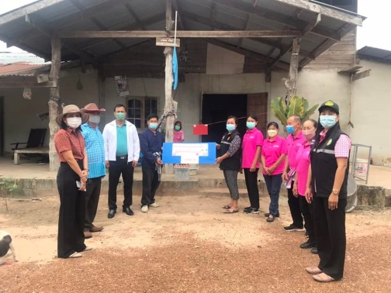
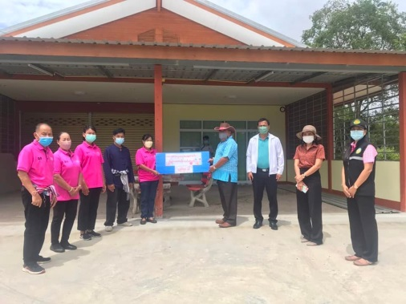
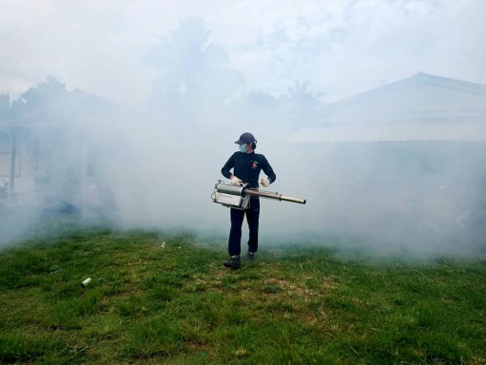
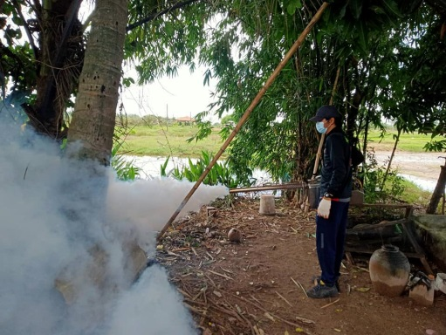
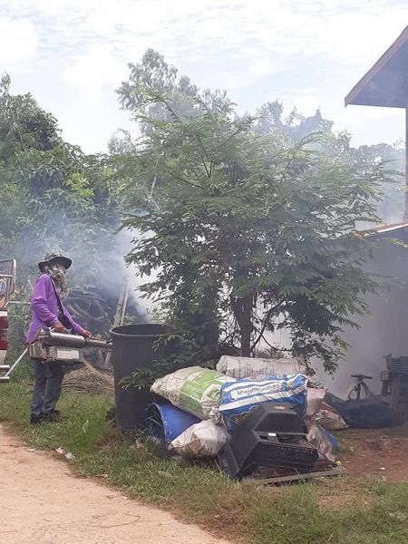
จดหมายข่าวประชาสัมพันธ์
เทศบาลตำบลกุดชมภู
อำเภอพิบูลมังสาหาร จังหวัดอุบลราชธานี
ฉบับที่ 5 เดือนพฤษภาคม พ.ศ.2565
วันที่ 20 พฤษภาคม 2565 เวลา 09.30 น. นายมนตรี ศรีคำภา นายกเทศมนตรีตำบลกุดชมภู มอบหมายให้ นายยงยุตย์ คำก้อน รองนายกเทศมนตรีตำบลกุดชมภู นายประสงค์ แพทย์เพียร ที่ปรึกษานายกเทศมนตรีตำบลกุดชมภู และสมาชิกสภาเทศบาลตำบลกุดชมภู พนักงาน เจ้าหน้าที่เทศบาลตำบลกุดชมภู มอบเครื่องอุปโภค-บริโภค เช่นน้ำดื่ม อาหารแห้ง ให้แก่ผู้สัมผัสกับผู้ติดเชื้อ ม.4 บ้านหินสูง ม.7 บ้านดอนหวย ม.8 บ้านโนนม่วง ม.9 บ้านดอนสำราญ ม.15 บ้านดอนไม้งาม ม.17 บ้านใหม่นาคลอง จำนวน 9 ครัวเรือน 14 ราย
วันที่ 20 พฤษภาคม 2565 เวลา 09.30 น. เทศบาลตำบลกุดชมภู ร่วมกับ รพ.สต.กุดชมภู ผู้นำชุมชน อสม. ดำเนินกิจกรรมการฉีดพ่นหมอกควัน เพื่อกำจัดยุงลายตามโครงการป้องกันและควบคุมโรคไข้เลือดออก ม.13 บ้านโนนเจริญ ตำบลกุดชมภู อำเภอพิบูลมังสาหาร จังหวัดอุบลราชธานี
งานประชาสัมพันธ์เทศบาลตำบลกุดชมภู
https://www.kudchompu.go.th/
สำนักงานเทศบาลตำบลกุดชมภู โทร.045-210989 โทรสาร.045-210988

Slide 8
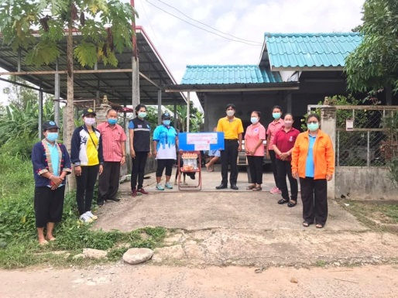
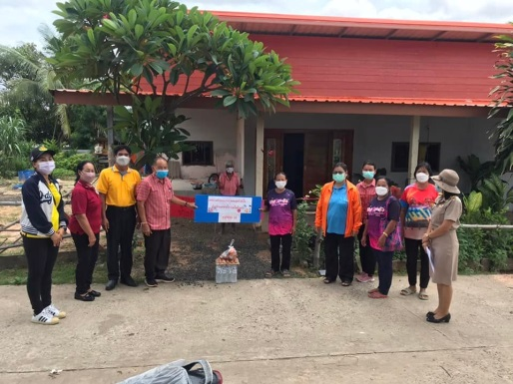
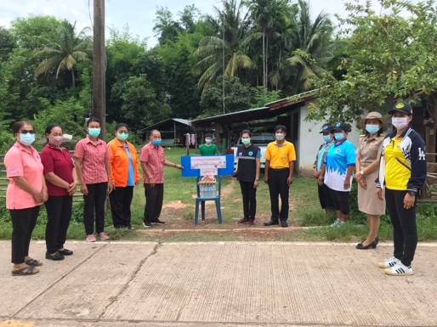
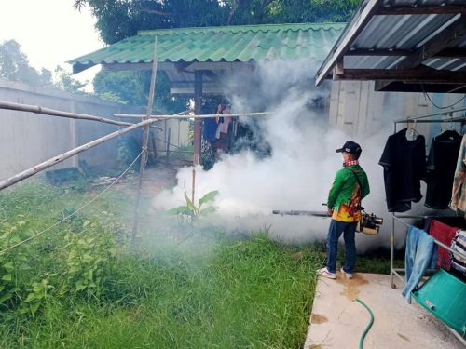
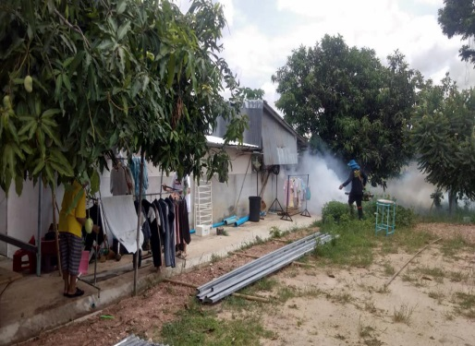
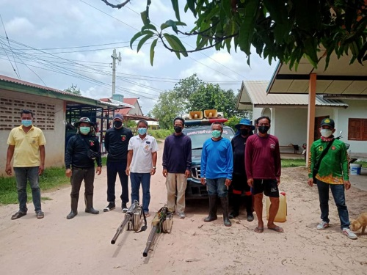
จดหมายข่าวประชาสัมพันธ์
เทศบาลตำบลกุดชมภู
อำเภอพิบูลมังสาหาร จังหวัดอุบลราชธานี
ฉบับที่ 5 เดือนพฤษภาคม พ.ศ.2565
วันที่ 23 พฤษภาคม 2565 เวลา 10.30 น. นายมนตรี ศรีคำภา นายกเทศมนตรีตำบลกุดชมภู มอบหมายให้ นางหนูพัด แกพิษ รองนายกเทศมนตรีตำบลกุดชมภู นายสรกฤต เฮ้าบ้านอ้วน เลขานุการนายกเทศมนตรีตำบลกุดชมภู และสมาชิกสภาเทศบาลตำบลกุดชมภู พนักงาน เจ้าหน้าที่เทศบาลตำบลกุดชมภู มอบเครื่องอุปโภค-บริโภค เช่นน้ำดื่ม อาหารแห้ง ให้แก่ผู้ติดเชื้อโควิด-19 ม.1 บ้ายอดดอนชี ม.3 บ้านโชคอำนวย ม.5 บ้านแก่งเจริญ ม.12 บ้านห้วยไผ่ ม.18 บ้านโนนโพธิ์ ม.19 บ้านทุ่งพัฒนา จำนวน 14 ครัวเรือน 20 ราย
วันที่ 23 พฤษภาคม 2565 วลา 09.30 น. เป็นต้นไป เทศบาลตำบลกุดชมภู ร่วมกับ รพ.สต.กุดชมภู ผู้นำชุมชน อสม. ดำเนินกิจกรรมการฉีดพ่นหมอกควัน เพื่อกำจัดยุงลาย ตามโครงการป้องกันและควบคุม โรคไข้เลือดออก ม.17 บ้านใหม่นาคลอง ตำบลกุดชมภู อำเภอพิบูลมังสาหาร จังหวัดอุบลราชธานี
งานประชาสัมพันธ์เทศบาลตำบลกุดชมภู
https://www.kudchompu.go.th/
สำนักงานเทศบาลตำบลกุดชมภู โทร.045-210989 โทรสาร.045-210988

Slide 9
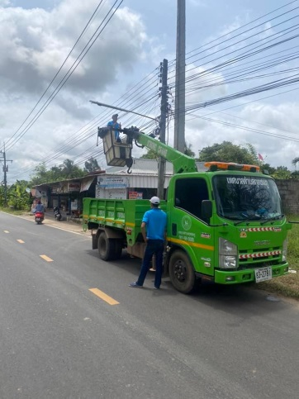
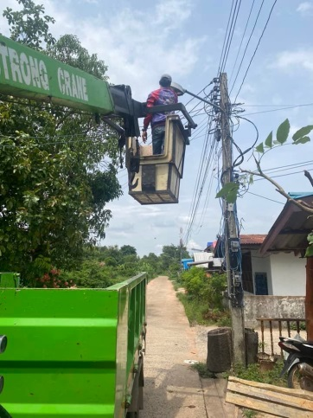
จดหมายข่าวประชาสัมพันธ์
เทศบาลตำบลกุดชมภู
อำเภอพิบูลมังสาหาร จังหวัดอุบลราชธานี
ฉบับที่ 5 เดือนพฤษภาคม พ.ศ.2565
วันที่ 23 พฤษภาคม 2565 งานไฟฟ้า กองช่าง เทศบาลตำบลกุดชมภู ได้รับมอบหมายจากผู้บังคับบัญชา ให้ออกปฏิบัติภารกิจ ซ่อมแซ่มไฟฟ้า ม.7 บ้านดอนหวาย ม.1 บ้านยอดดอนชี และ ม.9 บ้านดอนสำราญ ตำบลกุดชมภู อำเภอพิบูลมังสาหาร จังหวัดอุบลราชธานี
วันที่ 25 พฤษภาคม 2565 เวลา 09.30 น. เป็นต้นไป เทศบาลตำบลกุดชมภู ร่วมกับ รพ.สต.กุดชมภู ผู้นำชุมชน อสม.ดำเนินกิจกรรมการฉีดพ่นหมอกควัน เพื่อกำจัดยุงลายตามโครงการป้องกันและควบคุม โรคไข้เลือดออก ม.2 บ้านคำเม็ก ตำบลกุดชมภู อำเภอพิบูลมังสาหาร จังหวัดอุบลราชธานี
งานประชาสัมพันธ์เทศบาลตำบลกุดชมภู
https://www.kudchompu.go.th/
สำนักงานเทศบาลตำบลกุดชมภู โทร.045-210989 โทรสาร.045-210988

Slide 10
จดหมายข่าวประชาสัมพันธ์
เทศบาลตำบลกุดชมภู
อำเภอพิบูลมังสาหาร จังหวัดอุบลราชธานี
ฉบับที่ 5 เดือนพฤษภาคม พ.ศ.2565
วันที่ 25 พฤษภาคม 2565 เวลา 10.30 น. นายมนตรี ศรีคำภา นายกเทศมนตรีตำบลกุดชมภู มอบหมายให้ นางหนูพัด แกพิษ รองนายกเทศมนตรีตำบลกุดชมภู นายสรกฤต เฮ้าบ้านอ้วน เลขานุการนายกเทศมนตรีตำบลกุดชมภู และสมาชิกสภาเทศบาลตำบลกุดชมภู พนักงาน เจ้าหน้าที่เทศบาลตำบลกุดชมภู มอบเครื่องอุปโภค-บริโภค เช่นน้ำดื่ม อาหารแห้ง ให้แก่ผู้ติดเชื้อโควิด-19 ม.6 บ้านหินลาด ม.7 บ้านดอนหวาย ม.9 บ้านดอนสำราญ ม.12 บ้านห้วยไผ่ ม.15 บ้านดอนไม้งาม ม.17 บ้านใหม่นาคลอง
จำนวน 18 ครัวเรือน 27 ราย
วันที่ 25 พฤษภาคม 2565 เวลา 16.30 น. เป็นต้นไป เทศบาลตำบลกุดชมภู โดย นายมนตรี ศรีคำภา นายกเทศมนตรีตำบลกุดชมภู ได้มอบหมายให้ งานอนามัยและสิ่งแวดล้อม เทศบาลตำบลกุดชมภู ฉีดพ่นยาฆ่าเชื้อ ในอาคารสำนักงานเทศบาล สำนักทะเบียนเทศบาลตำบลกุดชมภู เพื่อความปลอดภัยของเจ้าหน้าที่และผู้มาติดต่อราชการ เป็นประจำทุกวันหลังเวลาปิดทำการ ( 16.30 น. ) ขอความร่วมมือประชาชนที่มาส่งสินค้าและขายสินค้า ให้รออยู่ด้านนอกอาคารสำนักงาน เพื่อลดการแพร่ระบาดของ โรคติดเชื้อโควิค 2019 ( โควิค - 19 )
งานประชาสัมพันธ์เทศบาลตำบลกุดชมภู
https://www.kudchompu.go.th/
สำนักงานเทศบาลตำบลกุดชมภู โทร.045-210989 โทรสาร.045-210988

Slide 11
จดหมายข่าวประชาสัมพันธ์
เทศบาลตำบลกุดชมภู
อำเภอพิบูลมังสาหาร จังหวัดอุบลราชธานี
ฉบับที่ 5 เดือนพฤษภาคม พ.ศ.2565
วันที่ 26 พฤษภาคม 2565 เวลา 08.30 น. นายมนตรี ศรีคำภา นายกเทศมนตรีตำบลกุดชมภู เป็นประธานเปิดโครงการท้องถิ่นปลูกป่าเฉลิมพระเกียรติ "ท้องถิ่น สร้างป่า รักษ์น้ำ" เพื่อเป็นการอนุรักษ์และฟื้นฟูทรัพยากรป่าไม้ของชาติ ให้เกิดความอุดมสมบูรณ์ ลดภาวะเรือนกระจก ลดภาวะโลกร้อน พร้อมด้วยคณะผู้บริหาร ฯ นายอภิชาติ เศรษฐมาตย์ ปลัดเทศบาลตำบลกุดชมภู เป็นผู้กล่าวรายงานวัตถุประสงค์ในการจัดงาน นายอดิศักดิ์ สาธิสุข ประธานสภาเทศบาลตำบลกุดชมภู พร้อมทั้ง สมาชิกสภาเทศบาลฯ กำนันฯ ผู้ใหญ่บ้าน นักเรียน นักศึกษา พนักงาน เจ้าหน้าที่ เทศบาลตำบลกุดชมภู อสม.และประชาชนในพื้นที่โดยมีผู้เข้าร่วมโครงการประมาณ 200 คน ณ บริเวณสระน้ำโคกสระน้ำ บ้านโนนม่วง ตำบลกุดชมภู อำเภอพิบูลมังสาหาร จังหวัดอุบลราชธานี
งานประชาสัมพันธ์เทศบาลตำบลกุดชมภู
https://www.kudchompu.go.th/
สำนักงานเทศบาลตำบลกุดชมภู โทร.045-210989 โทรสาร.045-210988

Slide 12
จดหมายข่าวประชาสัมพันธ์
เทศบาลตำบลกุดชมภู
อำเภอพิบูลมังสาหาร จังหวัดอุบลราชธานี
ฉบับที่ 5 เดือนพฤษภาคม พ.ศ.2565
วันที่ 26 พฤษภาคม 2565 เวลา 09.30 น. เป็นต้นไป เทศบาลตำบลกุดชมภู ร่วมกับ รพ.สต.กุดชมภู ผู้นำชุมชน อสม.ดำเนินกิจกรรมการฉีดพ่นหมอกควัน เพื่อกำจัดยุงลาย ตามโครงการป้องกันและควบคุม โรคไข้เลือดออก ม.12 บ้านห้วยไผ่ ตำบลกุดชมภู อำเภอพิบูลมังสาหาร จังหวัดอุบลราชธานี
วันที่ 27 พฤษภาคม 2565 เวลา 13.30 น. เทศบาลตำบลกุดชมภู โดยนายมนตรี ศรีคำภา นายกเทศมนตรีตำบลกุดชมภู มอบหมายให้ นายยงยุตย์ คำก้อน รองนายกเทศมนตรีตำบลกุดชมภูพร้อมด้วย นางอุดม สีพาย นางเสริม โพธิ์ไทร สมาชิกสภาเทศบาลตำบลกุดชมภู และพนักงาน เจ้าหน้าที่เทศบาลตำบลกุดชมภู เป็นตัวแทน มอบน้ำดื่ม อาหารแห้ง ให้แก่ผู้ติดเชื้อ จำนวน 4 หมู่บ้าน ม.1 บ้านยอดดอนชี ม.4 บ้านหินสูง ม.13 บ้านโนนเจริญ ม.18 บ้านโนนโพธิ์ จำนวน 11 ครัวเรือน 13 ราย
งานประชาสัมพันธ์เทศบาลตำบลกุดชมภู
https://www.kudchompu.go.th/
สำนักงานเทศบาลตำบลกุดชมภู โทร.045-210989 โทรสาร.045-210988

Slide 13
จดหมายข่าวประชาสัมพันธ์
เทศบาลตำบลกุดชมภู
อำเภอพิบูลมังสาหาร จังหวัดอุบลราชธานี
ฉบับที่ 5 เดือนพฤษภาคม พ.ศ.2565
วันที่ 27 พฤษภาคม 2565 เวลา 09.30 น. เป็นต้นไป เทศบาลตำบลกุดชมภู ร่วมกับ รพ.สต.กุดชมภู ผู้นำชุมชน อสม.ดำเนินกิจกรรมการฉีดพ่นหมอกควัน เพื่อกำจัดยุงลาย ตามโครงการป้องกันและควบคุม โรคไข้เลือดออก ม.16 บ้านวังดู่ ตำบลกุดชมภู อำเภอพิบูลมังสาหาร จังหวัดอุบลราชธานี
วันที่ 30 พฤษภาคม 2565 เวลา 09.30 น. เป็นต้นไป เทศบาลตำบลกุดชมภู ร่วมกับ รพ.สต.กุดชมภู ผู้นำชุมชน อสม. ดำเนินกิจกรรมการฉีดพ่นหมอกควัน เพื่อกำจัดยุงลายตามโครงการป้องกันและควบคุมโรคไข้เลือดออก หมู่ที่ 4 บ้านหินสูง ตำบลกุดชมภู อำเภอพิบูลมังสาหาร จังหวัดอุบลราชธานี
งานประชาสัมพันธ์เทศบาลตำบลกุดชมภู
https://www.kudchompu.go.th/
สำนักงานเทศบาลตำบลกุดชมภู โทร.045-210989 โทรสาร.045-210988

Slide 14
จดหมายข่าวประชาสัมพันธ์
เทศบาลตำบลกุดชมภู
อำเภอพิบูลมังสาหาร จังหวัดอุบลราชธานี
ฉบับที่ 5 เดือนพฤษภาคม พ.ศ.2565
วันที่ 30 พฤษภาคม 2565 เวลา 09.30 น. นายอดิศักดิ์ สาธิสุข ประธานสภาเทศบาลตำบลกุดชมภู ได้เปิดการประชุมสภาเทศบาลตำบลกุดชมภู สมัยประชุมสามัญประจำปี สมัยที่สอง ครั้งที่หนึ่ง ประจำปี 2565 โดยมีสมาชิกสภาเทศบาลตำบลกุดชมภู เข้าร่วมประชุมและนายมนตรี ศรีคำภา นายกเทศมนตรีตำบลกุดชมภู พร้อมด้วยคณะผู้บริหารฯ หัวหน้าส่วนราชการ ผู้สนใจผู้เข้าร่วมรับฟัง โดยมีระเบียบวาระการประชุม 6 วาระ ณ ห้องประชุมเทศบาลตำบลกุดชมภู อำเภอพิบูลมังสาหาร จังหวัดอุบลราชธานี
วันที่ 30 พฤษภาคม 2565 เวลา 13.30 น.นายมนตรี ศรีคำภา นายกเทศมนตรีตำบลกุดชมภู มอบหมายให้ นายสรกฤต เฮ้าบ้านอ้วน เลขานุการนายกเทศมนตรีตำบลกุดชมภู พร้อมด้วย นางยุคนธร ทรารมย์ หัวหน้าฝ่ายปกครอง พนักงาน เจ้าหน้าที่ เทศบาลตำบลกุดชมภู มอบเครื่องอุปโภค-บริโภค เช่นน้ำดื่ม อาหารแห้ง ให้แก่ผู้ติดเชื้อ ม.5 บ้านแก่งเจริญ ม.9 บ้านดอนสำราญ ม.6 บ้านหินลาด ม.17 บ้านใหม่นาคลอง ม.12 บ้านห้วยไผ่ ม.8 บ้านโนนม่วง ม.19 บ้านทุ่งพัฒนา
ม.15 บ้านดอนไม้งาม รวม 27 ครัวเรือน 31 ราย
งานประชาสัมพันธ์เทศบาลตำบลกุดชมภู
https://www.kudchompu.go.th/
สำนักงานเทศบาลตำบลกุดชมภู โทร.045-210989 โทรสาร.045-210988

Slide 15
จดหมายข่าวประชาสัมพันธ์
เทศบาลตำบลกุดชมภู
อำเภอพิบูลมังสาหาร จังหวัดอุบลราชธานี
ฉบับที่ 5 เดือนพฤษภาคม พ.ศ.2565
วันที่ 31 พฤษภาคม 2565 เวลา 09.00 น. นายมนตรี ศรีคำภา นายกเทศมนตรีตำบลกุดชมภู เป็นประธานเปิดโครงการ/กิจกรรมขับเคลื่อนการป้องกันอาชญากรรมบริบทชุมชนเกษตรกรรม โครงการเพื่อนบ้านเตือนภัย (Neighborhood crime watch) พร้อมด้วยคณะผู้บริหารฯ นายอภิชาติ เศรษฐมาตย์ ปลัดเทศบาลตำบลกุดชมภู เป็นผู้กล่าวรายงานวัตถุประสงค์ในการจัดงาน นายอดิศักดิ์ สาธิสุข ประธานสภาเทศบาลตำบลกุดชมภู พร้อมทั้งสมาชิกสภาเทศบาลฯ ผู้ใหญ่บ้าน ตำบลกุดชมภู พนักงาน เจ้าหน้าที่ เทศบาลตำบลกุดชมภู ณ ห้องประชุมเทศบาลตำบลกุดชมภู อำเภอพิบูลมังสาหาร จังหวัดอุบลราชธานี
วันที่ 31 พฤษภาคม 2565 เวลา 09.30 น. นายมนตรี ศรีคำภา นายกเทศมนตรีตำบลกุดชมภู มอบหมายให้ นายประสงค์ แพทย์เพียร ที่ปรึกษานายกเทศมนตรีตำบลกุดชมภู นายพิทักษ์ วิไลศรี รองประธานสภาเทศบาลตำบลกุดชมภู พร้อมด้วย สมาชิกสภาเทศบาลตำบลกุดชมภู พนักงาน เจ้าหน้าที่เทศบาลตำบลกุดชมภู เดินรณรงค์วันงดสูบบุหรี่โลก (World No Tobacco Day) สร้างการรับรู้ให้แก่ผู้ประกอบการร้านค้าและประชาชนในพื้นที่ตำบลกุดชมภู ลด ละ เลิกบุหรี่ เพื่อตัวคุณเองและคนที่คุณรัก
งานประชาสัมพันธ์เทศบาลตำบลกุดชมภู
https://www.kudchompu.go.th/
สำนักงานเทศบาลตำบลกุดชมภู โทร.045-210989 โทรสาร.045-210988

